Slide 1


프로젝트 3
Credit Score Prediction
C조
백경희, 백선영, 남성희, 송준호

Slide 2

CONTENTS
01. 데이터 분석
02. 데이터 전처리
03. 파생변수
· 데이터 설명
· 데이터 시각화
· Correlation
· Feature Characteristic
· Data processing
· 파생변수
04. Model Selection
05. 결과분석, 성과분석
06. 결론
· Regression Model
· Pycaret
· Model_fit
· Regression Model result
· 성능지표와 피처분석
· Feature
· Credit Score 비교
· Credit Score 비교 (파생변수 적용 후)
·

Slide 3
01 . 데이터 설명

Slide 4
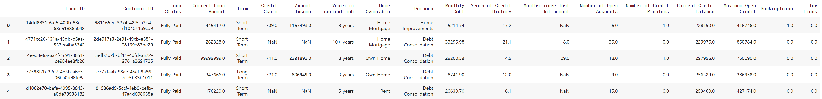
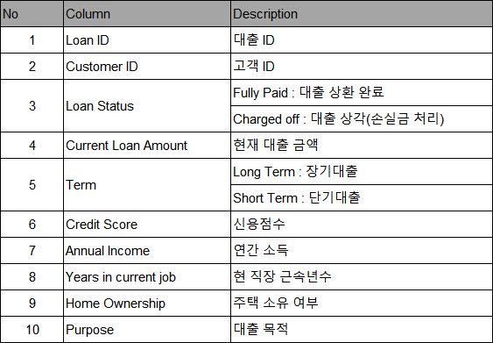
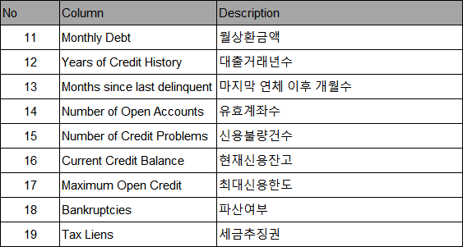
01
데이터 설명
Data Description

Slide 5
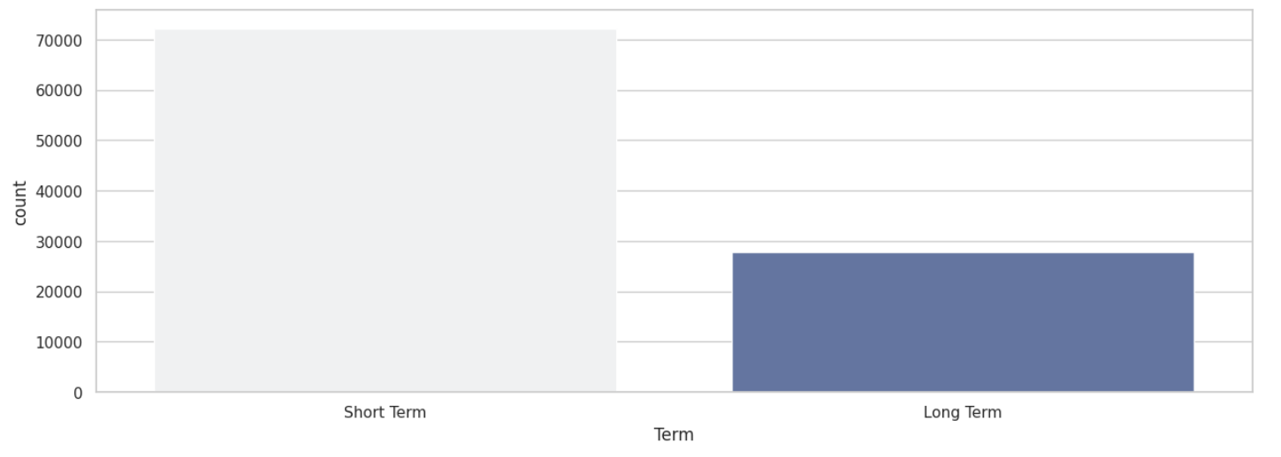
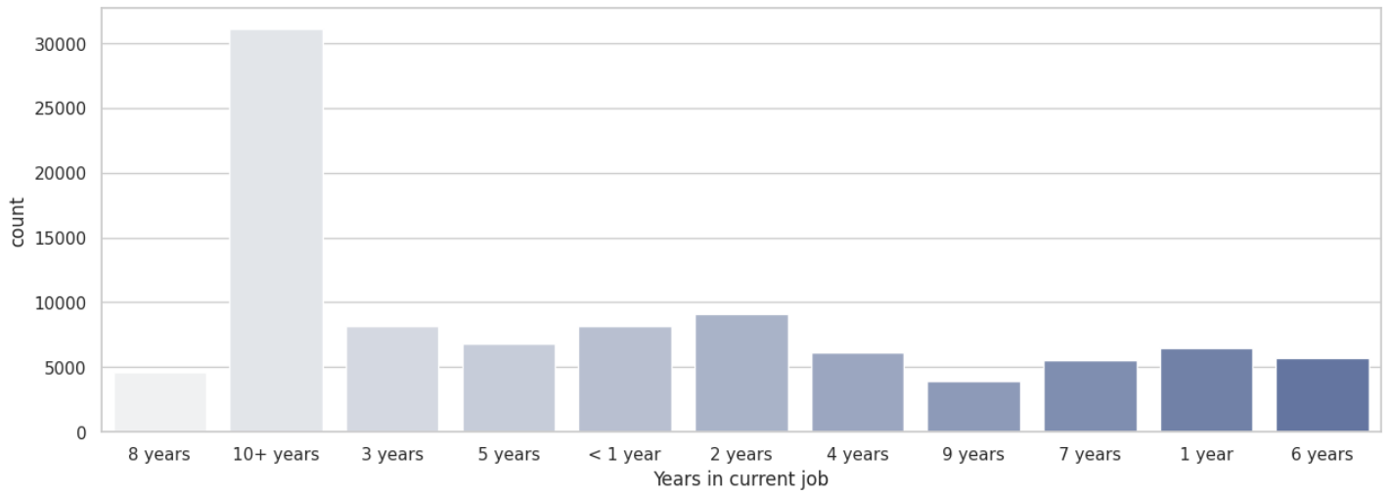
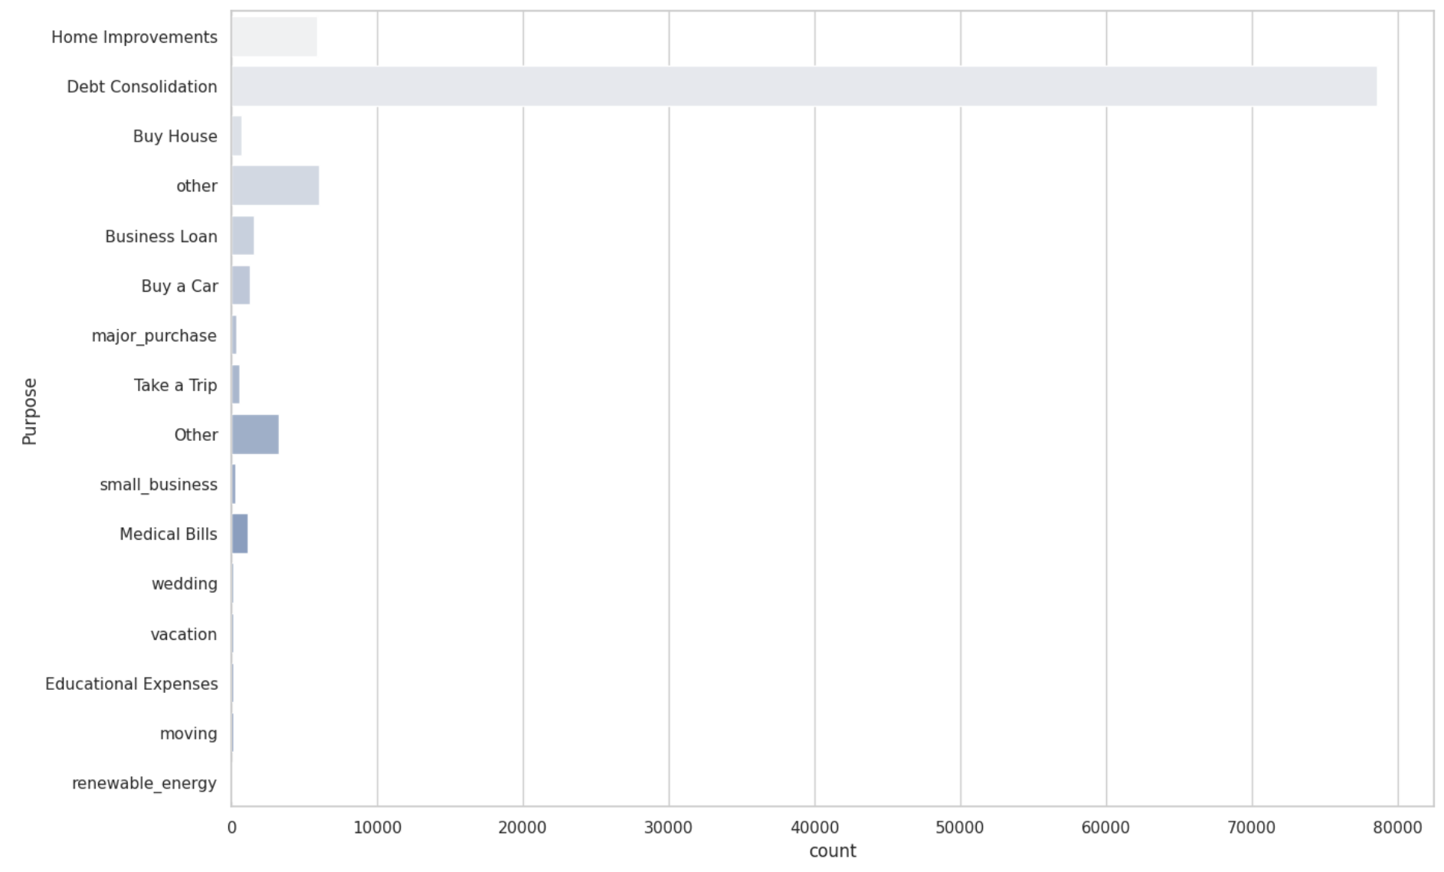
01
데이터 설명
Term
Years in current job
Purpose

Slide 6
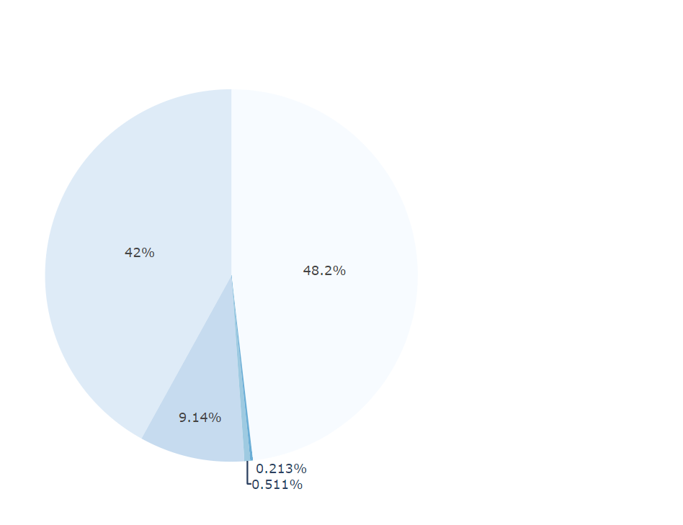
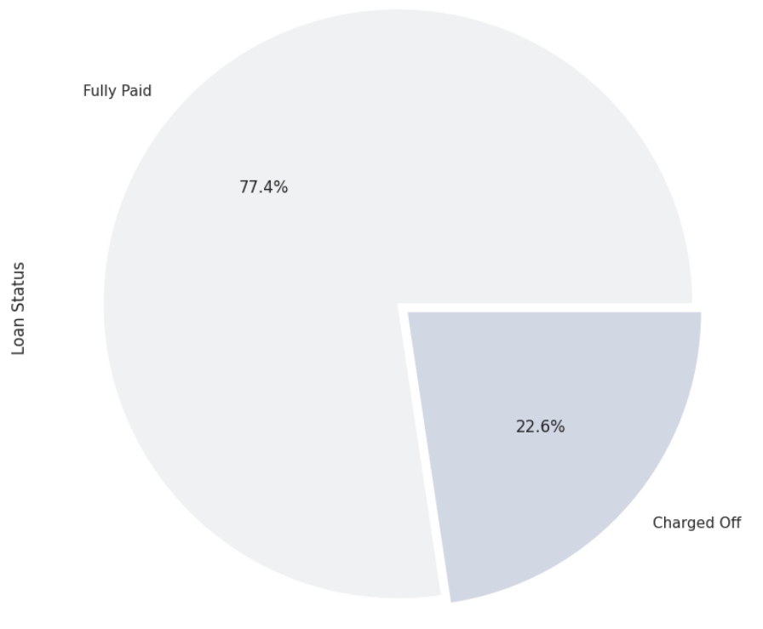
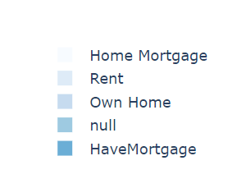
01
데이터 설명
Home Ownership
Loan Status
Home Ownership

Slide 7
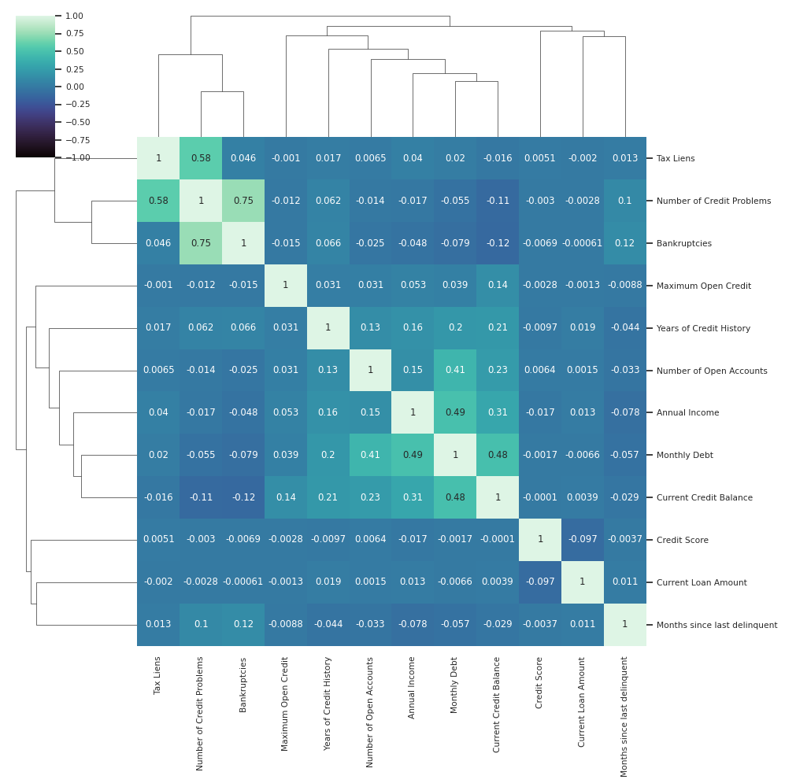
01
데이터 설명
Correlation
상관 있어 보이는 세 변수가 완전 독립
(Current Loan Amount, Current Credit Balance, Maximum Open Credit)
대부분 상관관계가 없는 변수들

Slide 8
02 . 데이터 전처리

Slide 9
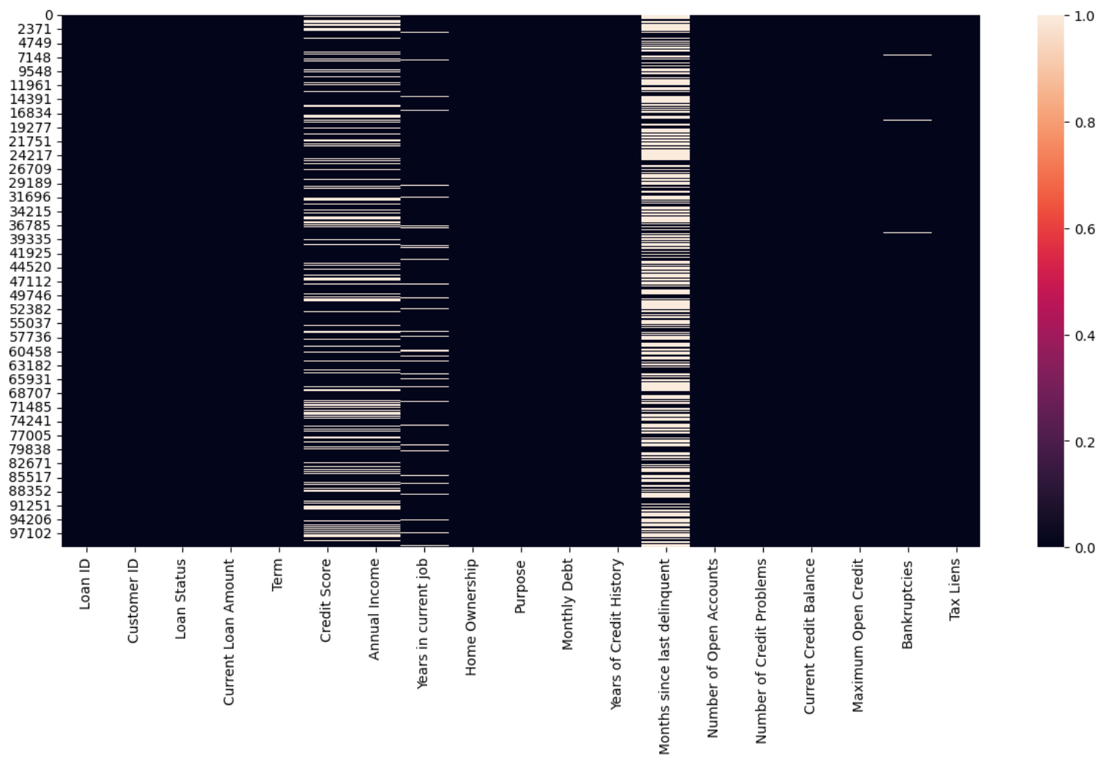
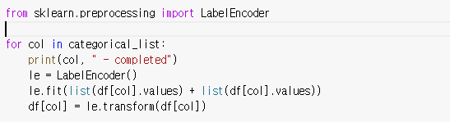
02
데이터 전처리
Data Preprocessing
NAN 값 분포

Slide 10
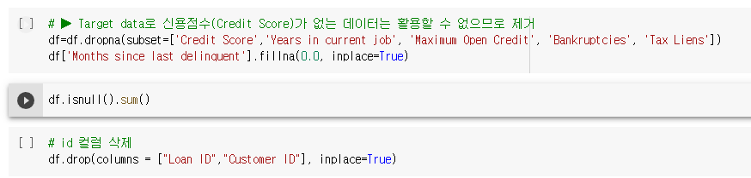
02
데이터 전처리
Data Preprocessing
중복데이터 제거
Categorical data → Label Encoder
NAN 처리
1) dropna
2) fillna

Slide 11
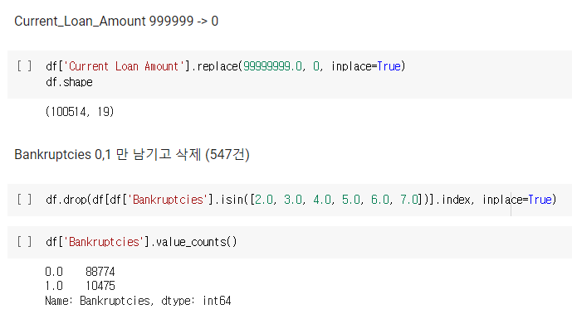
02
데이터 전처리
Data Preprocessing
Current Loan Amount : 99,999,999 (14%) FULLY PAID 인 경우,
              0이 그렇게 표현됐을 수 있다 0으로 변경
Bankruptcies : 0 ~ 7, NA -> 0과 1 제외 하고 2 ~ NA(751개 - 0.075%)는 이상치로 판단 및 제거

Slide 12
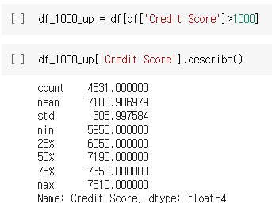
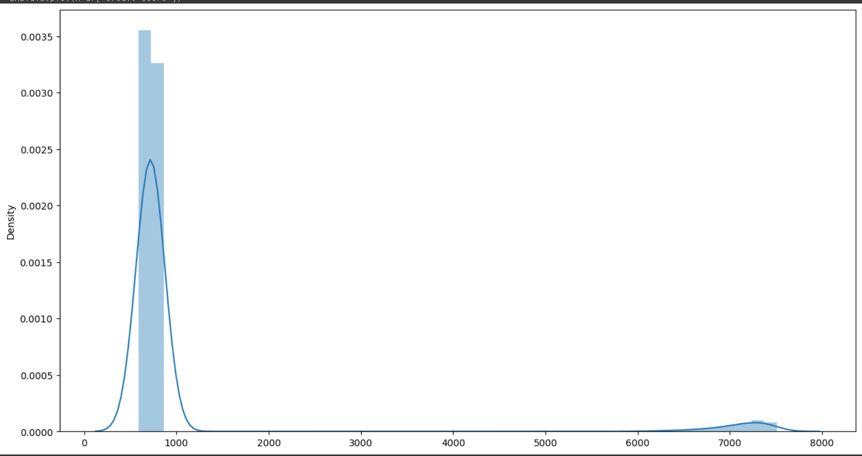
02
데이터 전처리
Data Preprocessing
Credit Score : 신용점수가 1,000점 이상일 때,
마지막 숫자가 다 0이라서 실수로 0이 추가되었다고 보고 10으로 나눔

Slide 13
03. 파생변수

Slide 14
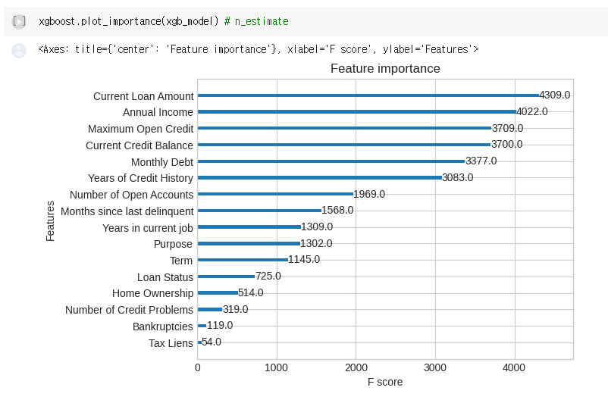
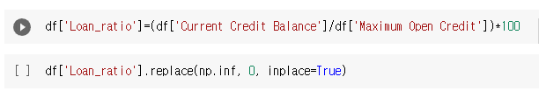

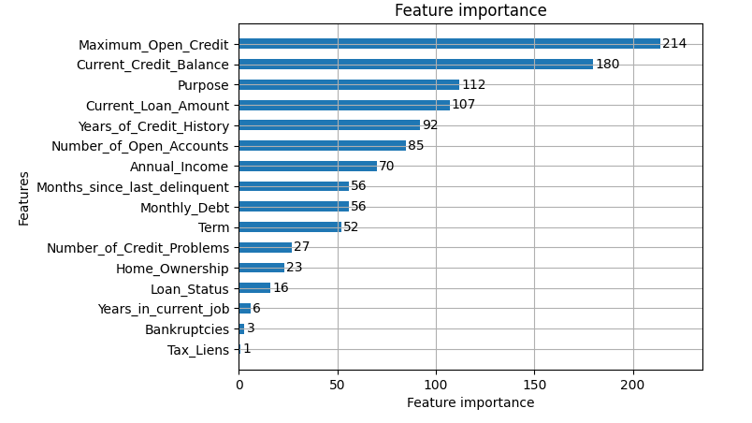
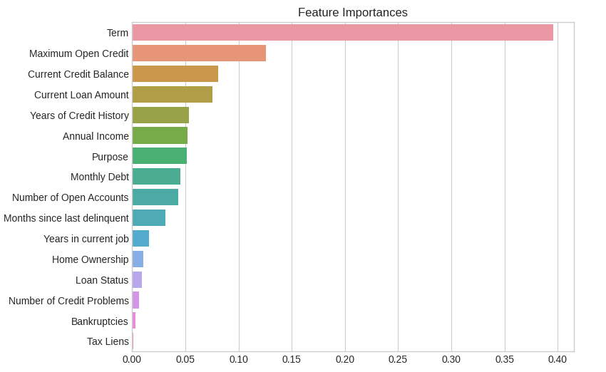
03
파생변수
XGBoost
파생변수
Loan_ratio?
LGB
→ Feature importance가 높은 2개의 Feature로 구성되었다.

Slide 15
04. Model Selection

Slide 16
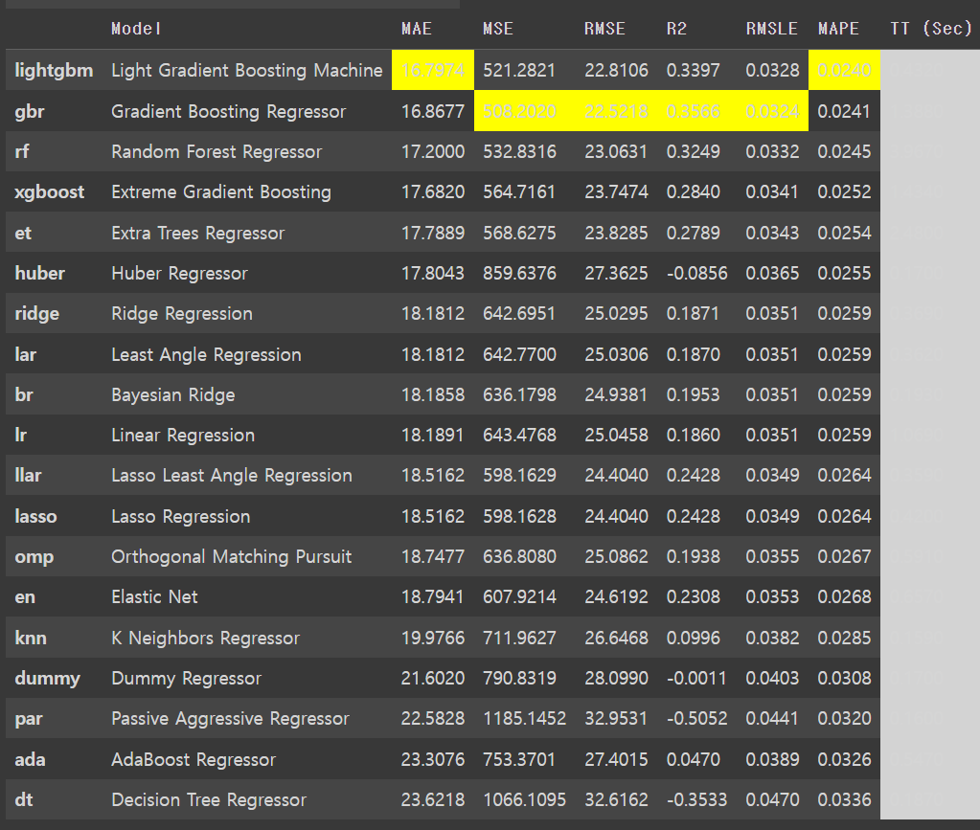
04
Model Selection
Pycaret
MAE를 기준으로 보았을 때는 Lightbgm
MSE, RMSE 를 기준으로 보아도
GBR도 크게 차이가 없다고 여겨짐.
※ R2(Rsquare)도 고려해야 함.
Rf 와 XGBoost 방식도 사용

Slide 17
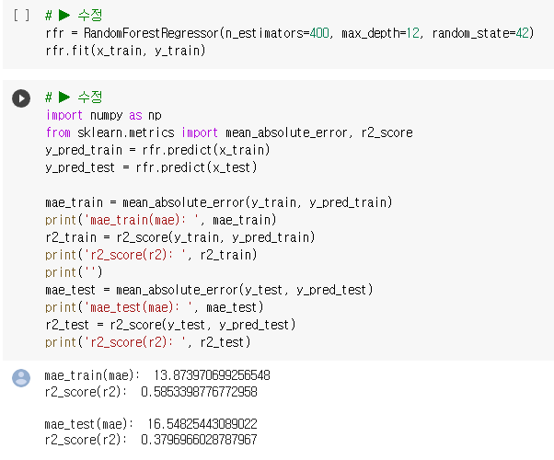
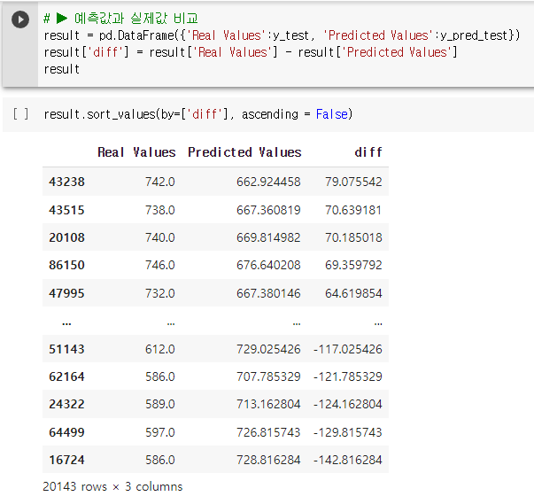
04
Model Selection
Model_fit
RandomForestRegressor 를 사용
(n_estimators=400, max_depth=12, random_state=42)
위 수치를 바꿔가며 수정.

Slide 18
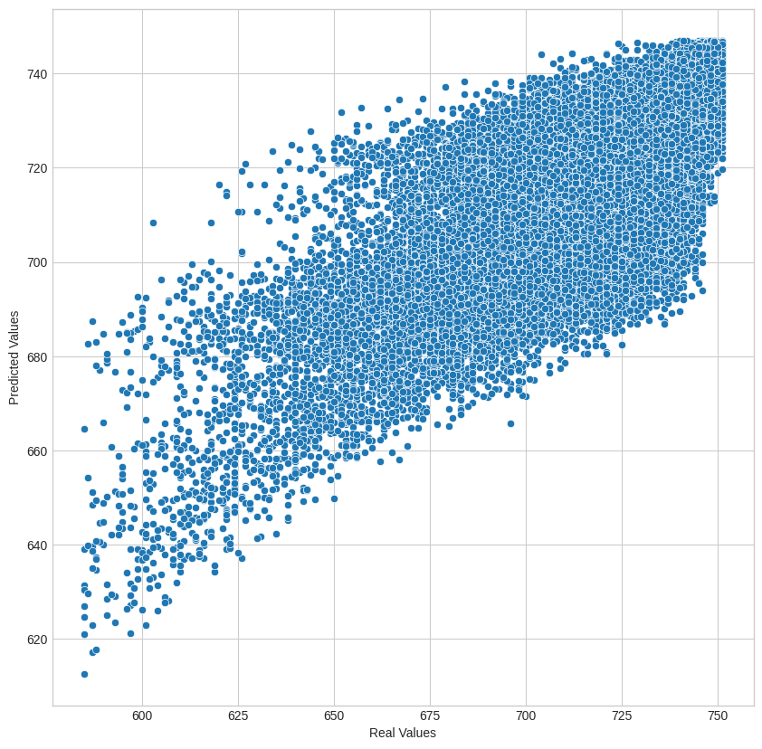
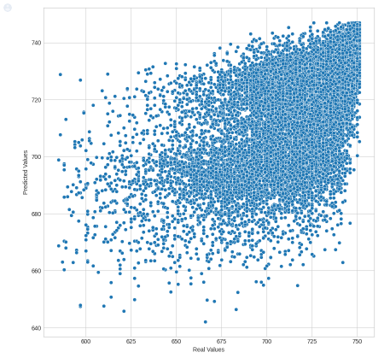
05
결과분석(xgboost)
Model_fit
Train
Test
Train 에서는 잘 Fitting 되었지만 신용점수가 낮을수록 Fitting이 잘 안되었다.

Slide 19
04
Model Selection
Regression Model result
파생변수 적용 후 MAE 감소
Regression Models | Target Pycaret 결과 | Result (파생변수 적용전) | Results (파생변수 적용 후)
lightgbm | 16.79 | 16.40 | 15.94
XGBoostRegression | 17.68 | 15.92 | 15.67
RandomForestRegressor | 17.2 | 16.54 | 16.15

Slide 20
05. 결과분석, 성과분석

Slide 21
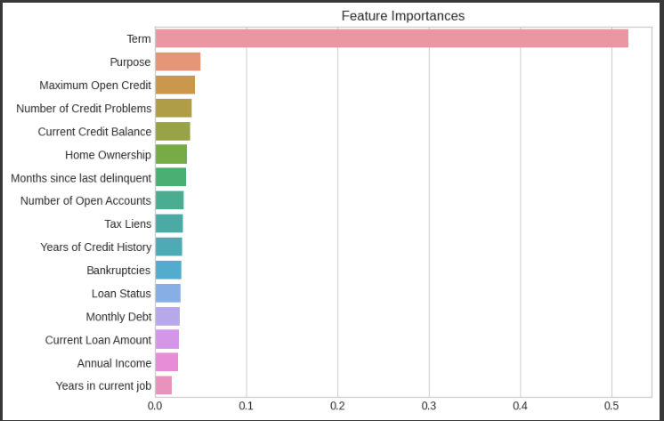
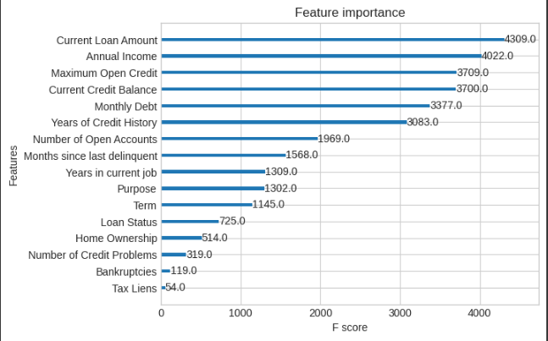
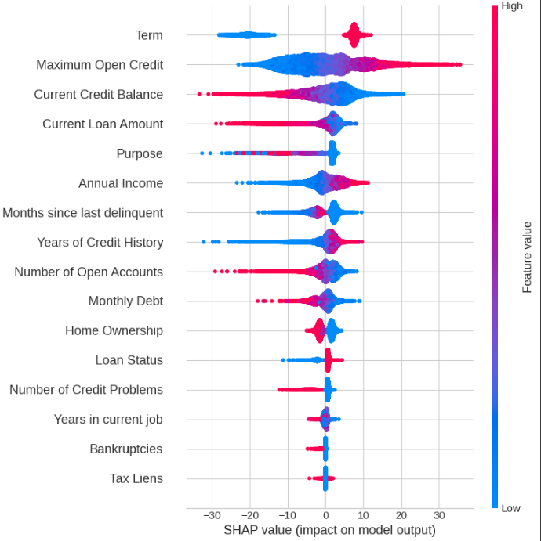
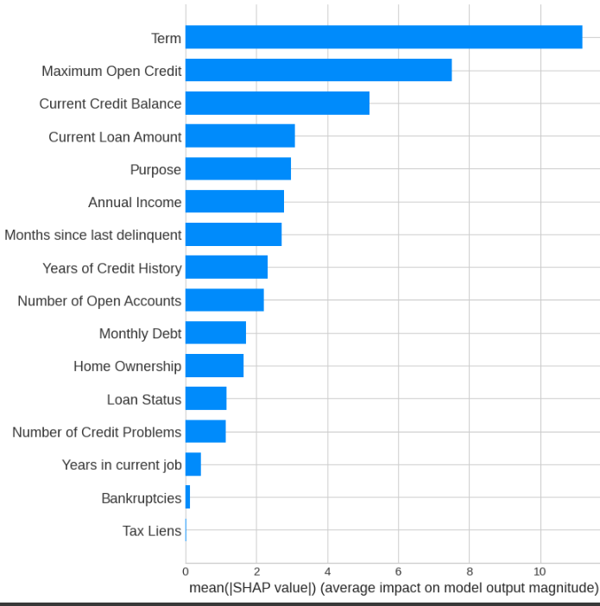
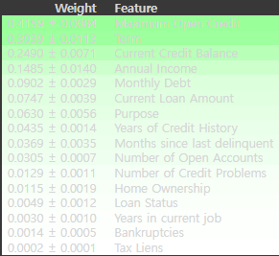
05
결과분석
성능지표와 피처분석
Regression Models | Results (파생변수 적용 후)
lightgbm | 15.992
XGBoost Regression | 15.70
Random ForestRegressor | 16.15
중요점. 결과분석시 성능지표 뿐 아니라 피처 변화 분석

Slide 22
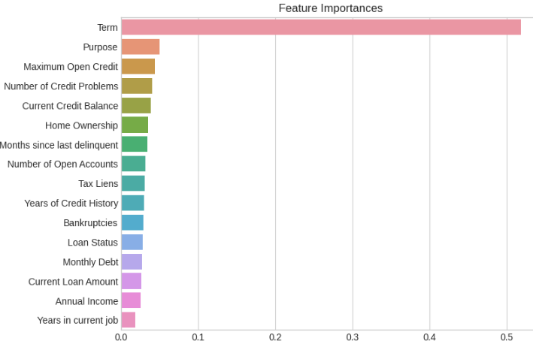
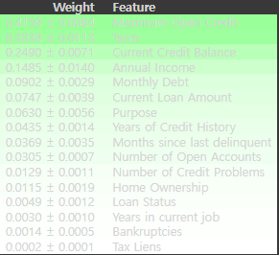

05
결과분석
Feature
각 피처의 기여도 백분율 수치
1. 피처별 기여도
피처중요도 : 피처값의 변량으로 측정, 아웃라이어 적게 반영
각 피처가 서로 독립적일때 이상적으로 작동
★ 피처간 상관관계가 있을 때, 과소평가되는 피처 존재
2. 각 피처의 스케일별 영향력 계산
아웃라이어에 약함, 샘플계산이 오래 걸림
피처별로 스케일이 변함에 따라 모델에 어떤 영향을 미치는지 쉽게 파악 가능

Slide 23
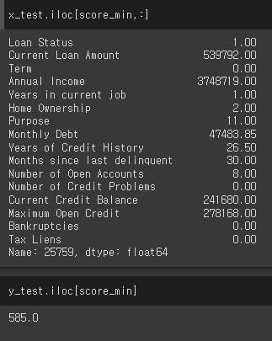
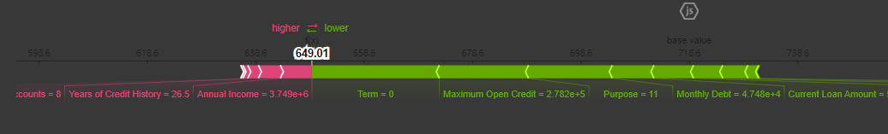
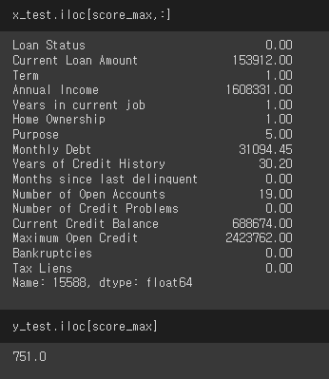
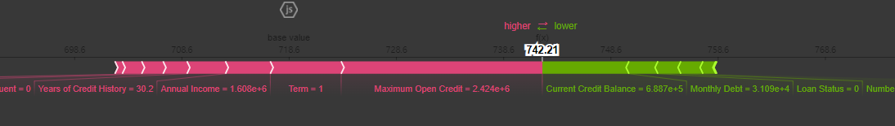
05
결과분석(xgboost)
Credit Score 비교
SHAP?
모델 예측의 기여도를 구하기 위해 샤플리(Shapley) 값 개념을 사용
샤플리 값은 합리적인 분배를 갖는 게임 이론에서 사용되는 개념으로,
각 기능(특성)이 예측 결과에 어떻게 기여하는지를 분석

Slide 24
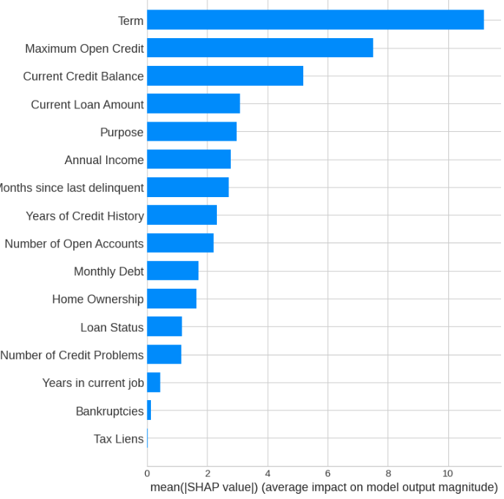
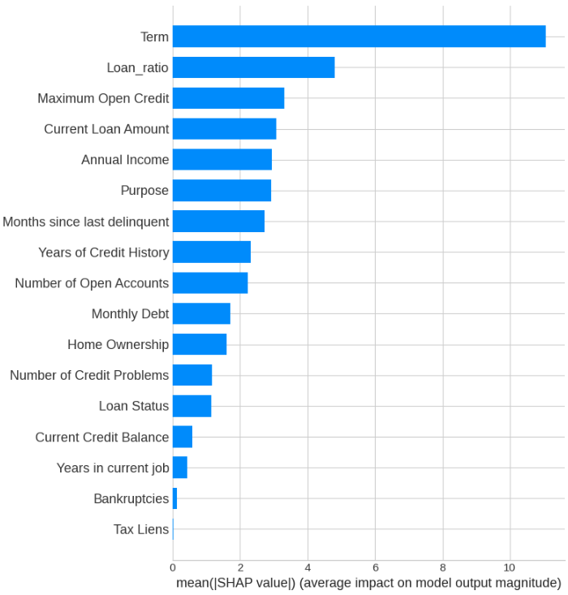
05
결과분석(xgboost)
파생변수 생성 후 성능지표 변화, 피처변화
피처 중요도가 가장 높은 변수로 생성 – 피처 중요도 변화 확인

Slide 25
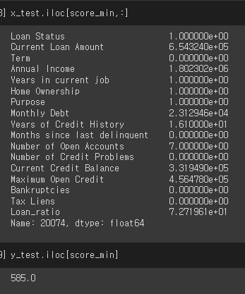
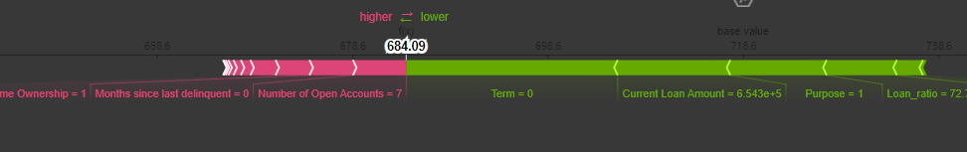
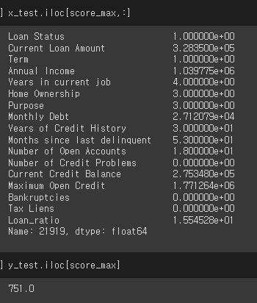
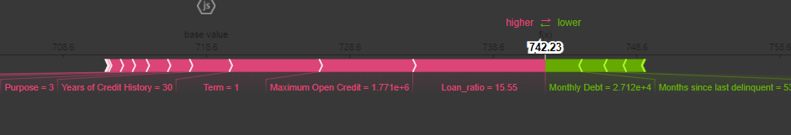
05
결과분석(xgboost)
Credit Score 비교 (파생변수 적용 후)
수치는 비슷하지만,
빨강부분과 초록부분의 밀집도가 달라졌다.
파생변수 적용 후, 각 특성의 의존성이 달라졌음을
SHAP 값을 통해 알 수 있다.

Slide 26
06. 결론

Slide 27
06
결론
중요점
데이터 전처리
  아웃라이어 처리 (Current Loan Amount : 99,999,999 → 0 )
  영향없는 feature 삭제
  Catergorical data → LabelEncoder
2. 파생변수 생성시 고려할 점.
  피처의 과대평가 발생여부 확인 필요

Slide 28
06
결론
결론
피처 중요도 높은 피처를 이용
파생변수 생성시 피처의 과대평가 발생여부 확인 필요
피처분석으로 영향 없는 피처 삭제로 비용절감
아웃라이어 처리 필요

Slide 29
Thank you

